Slide 1
Операторы управления транзакциями

Slide 2
COMMIT, ROLLBACK, SAVEPOINT
ROLLBACK TO
COMMIT. Оператор COMMIT завершает транзакцию и делает любые выполненные в ней изменения постоянными
ROLLBACK. Оператор отката завершает транзакцию и отменяет все выполненные в ней и незафиксированные изменения.
SAVEPOINT. Позволяет создать в транзакции точку сохранения.
ROLLBACK TO <точка сохранения>. Этот оператор используется совместно с представленным выше оператором SAVEPOINT. Транзакцию можно откатить до указанной точки сохранения, не отменяя все сделанные до нее изменения.

Slide 3
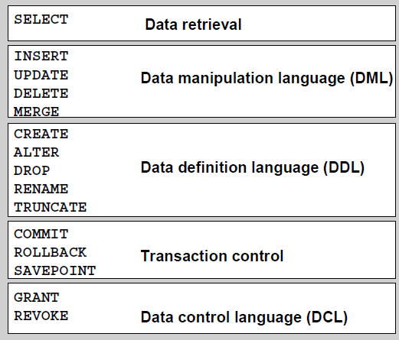

Slide 4
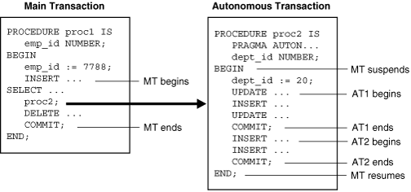

Slide 5
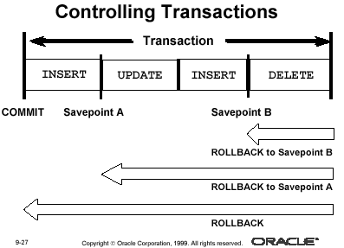

Slide 6
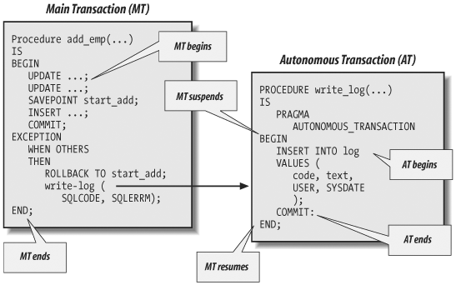

Slide 7
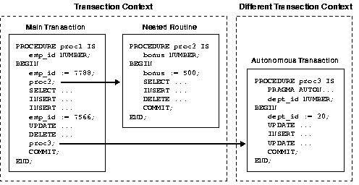

Slide 8
CREATE GLOBAL TEMPORARY TABLE
CREATE GLOBAL TEMPORARY TABLE TEMP_Table
( DEPTNO NUMBER(2,0),
DNAME VARCHAR2(14)
) ON COMMIT PRESERVE ROWS;
CREATE GLOBAL TEMPORARY TABLE TEMP_Table
( DEPTNO NUMBER(2,0),
DNAME VARCHAR2(14)
) ON COMMIT DELETE ROWS;

Slide 9
ОN COMMIT DELETE ROWS используется во временных таблицах, данные которой существуют в пределах одной транзакции.
Oracle удаляет все строки - все данные из временной таблицы после завершения транзакции, после выполнения команды COMMIT.

Slide 10
ОN COMMIT PRESERVE ROWS используется во временных таблицах, данные которой существуют в пределах одной сессии. СУБД Oracle удаляет все строки из временной таблицы - очищает таблицу после завершения сессии.

